Slide 1


Наиболее распространённые формы проявления молодёжного радикализма

Slide 2

Почему появляется молодёжный радикализм?
«Природа радикальных взглядов рождается, когда человека не признаёт общество. Ни один человек не рождается экстремистом»
Зеленков М.
Что дает радикальная группа?
Идентичность — «Мы свои, мы сила»
Врага — на кого списать проблемы
Статус — принадлежность к «тайному ордену»
Identity fusion (слияние с группой) — личность
настолько сливается с идеей, что готова на
любые жертвы

Slide 3

Технологии вербовки молодёжи
Радикализм — это не идеология, а попытка реализовать потребность в признании через насилие
Инструменты, которыми пользуются
вербовщики:
1. интернет
2. Деньги
На кого ориентированы?
ДЕТИ, МОЛОДЕЖЬ

Slide 4

Причины радикализации молодежи
Социально - экономические причины
Бедность
Безработица
Социальное неравенство
Политические и институциональные факторы
Недовольство властью, отсутствие реальных каналов влияния и ощущение безысходности усиливает политический радикализм
Интернет и СМИ
Пропаганда и деструктивное влияние
Непроверенная информация
Семья и социальное окружение
Отсутствие позитивной ролевой модели

Slide 5
Религиозный радикализм
Социальные проблемы: маргинализация, неустроенность
Причины роста среди молодежи:
Незнание
Цифровая среда
Кризис идентичности
Основные угрозы (по следам резонансных событий):
Попытки создания параллельных структур (незаконных)
Нападения на госучреждения
Теракты, вдохновленные идеологией ИГИЛ* (запрещено в РФ)
Правовая основа:
Ст. 280 УК РФ («Призывы к экстремизму»)
Ст. 205 УК РФ ( «Террористический акт»)
Прим. ИГИЛ* — террористическая организация, запрещенная в РФ.

Slide 6
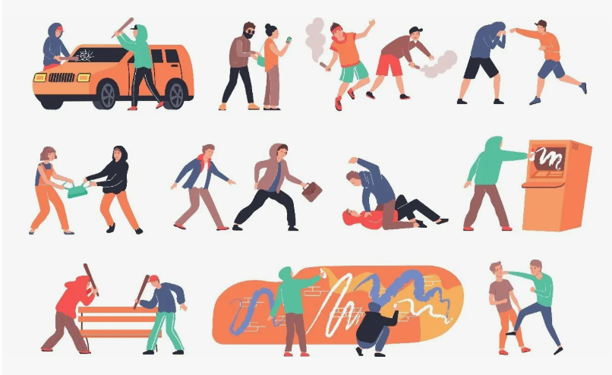
Субкультурный радикализм (Околоспортивный и уличный)
Околоспортивный радикализм - агрессия организованных групп болельщиков, сращивание с ультраправой идеологией
Уличный радикализм - нападения на почве ксенофобии, ненависти к другим расам и национальностям (скинхеды, неонацисты)
Официальная статистика и данные за 2025 - 2026 год:
611 нападений на людей и 448 эпизодов порчи имущества совершено ультраправыми радикалами за 2025 год
18 приговоров (21 лицо) по статьям об экстремизме вынесено за январь 2026, включая АУЕ* и «Колумбайн»*
Прим. АУЕ законодательно запрещена на территории РФ как экстремистская*
«Колумбайн» законодательно запрещена на территории РФ как террористическая*

Slide 7

Информационный и кибер-радикализм
Методы:
Пропаганда и фейки
Кибератаки
Создание экстремистских групп в соцсетях
Примеры:
Призывы к насилию
Группы по подготовке терактов
Статистика (2025–2026):
Свыше 800 тыс. преступлений, связанных с кибер-радикализмом
Рост новых аккаунтов с экстремистским контентом на 30%
Увеличение кибератак и онлайн-пропаганды

Slide 8
Молодежный экстремизм
Молодежный экстремизм – система крайних взглядов и действий, направленных на достижение целей (в т.ч. политических) преимущественно молодыми людьми
Признаки: агрессивность, бескомпромиссность, жестокость
Группа риска:
«социальные аутсайдеры», школьники, студенты, незанятая молодежь
более 85% – несовершеннолетние
часто из неполных семей

Slide 9
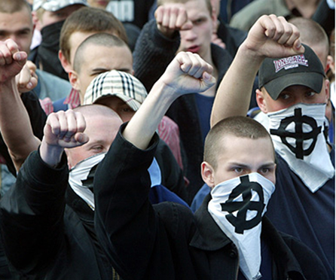
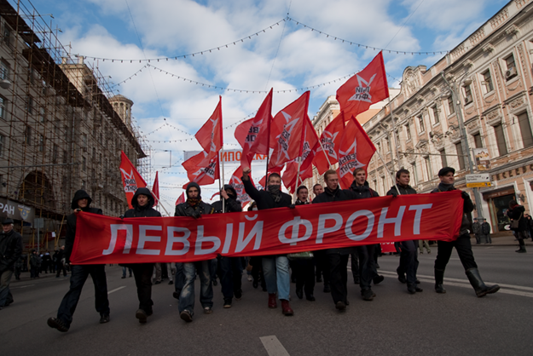
Политический экстремизм: правый и левый
Правый: отрицание демократии, неонацизм, военизированные группы. Запрещенные в РФ: РНЕ, ДПНИ, НСО, «Славянский союз», скинхеды, неоязычники-вотанисты
Левый: псевдореволюционные идеи (троцкизм, анархизм), насильственное упразднение капитализма. Организации: «Левый фронт», РКСМ, «Автономное действие» (участники осуждены за массовые беспорядки 2012 г.), «антифа»
Прим. Экстремистская символика запрещена законодательно на территории РФ*

Slide 10
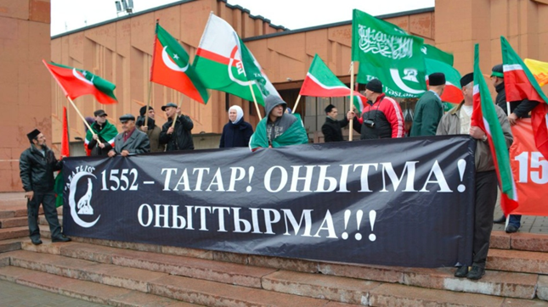
Националистический (этнический) экстремизм
Цель: насильственное изменение конституционного строя, пересмотр границ, доминирование одного этноса
Региональные проявления:
Татарстан: «Азатлык»
Башкортостан: «Кук буре»
Северный Кавказ: «черкесский вопрос», поддержка из-за рубежа
Финно-угорские регионы: влияние финского «Общества Финляндия–Россия»
Прим. Экстремистские организации запрещены законодательно на территории РФ*

Slide 11
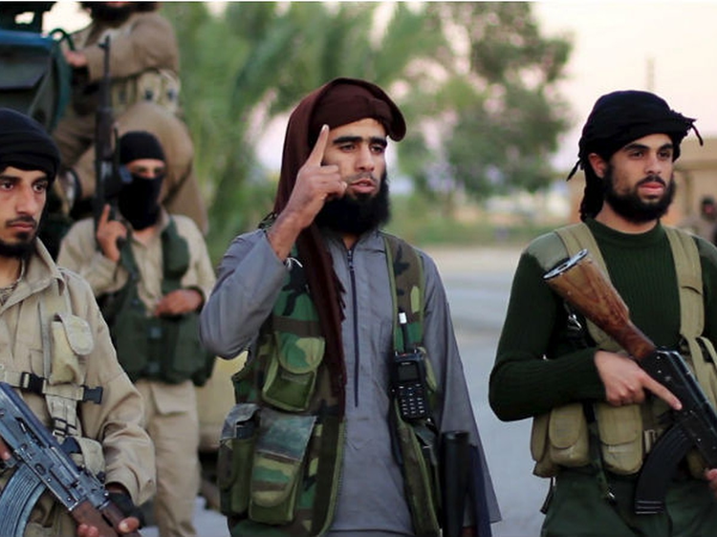
Религиозный экстремизм
Суть: использование религии для политического доминирования
Наибольшую опасность представляют:
салафизм (ваххабизм)
запрещенные в РФ международные
Структуры: ИГИЛ, «Хизб ут-Тахрир», «Джабхат ан-Нусра»
Запрещенные в РФ: Свидетели Иеговы, «Посольство Божье», неоязыческие объединения (более 100 материалов – в Федеральном списке экстремистских)
Прим. Террористические организации запрещены законодательно на территории РФ*

Slide 12
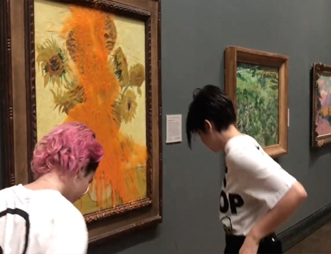
Новая форма экстремизма: экорадикализм
Экорадикализм:
под лозунгами защиты природы – поджоги техники, блокирование объектов, погромы
координация через закрытые каналы; отдельные структуры признаны экстремистскими («Артподготовка»*)
Прим. Экстремистские организации запрещены законодательно на территории РФ*

Slide 13
Криминальная и спортивная субкультуры: АУЕ и футбольные фанаты
АУЕ («Арестантское уголовное единство»):
пропаганда воровских законов, криминальной субкультуры, сбор денег в «общаки»
вовлечение несовершеннолетних в противоправную деятельность
2020 г. – признано Верховным Судом РФ экстремистским движением, запрещено
Футбольные фанаты (спортивный экстремизм):
организованные группы болельщиков
массовые драки, погромы, блокирование транспорта, использование оружия
действия часто носят спланированный характер, сопровождаются призывами к насилию
Прим. Экстремистские организации запрещены законодательно на территории РФ*

Slide 14
По характеру действий и признаки вовлеченности
Три составляющие:
Организационная – создание структур, финансирование
Информационно-пропагандистская – вербовка через интернет (85% случаев)
Насильственная – хулиганство, погромы, нападения, массовые беспорядки
Признаки:
публичная поддержка экстремистских лозунгов
планирование акций, хранение оружия
связи с иностранными НКО

Slide 15
Терроризм: понятие, признаки и субъекты
Что понимается под террористическим актом?
Устойчивые признаки терроризма:
Направленность на достижение политических целей
Использование насилия и устрашения
Повышенная общественная опасность
Противоправный характер
Опосредованный способ достижения целей
Конспиративность
Демонстративность актов терроризма
Прим. УК РФ Ст. 205. «Террористический акт»

Slide 16

ИГИЛ
ИГИЛ—«Исламское государство Ирака и Леванта»
Основано в 1999 г. как «Джамаат ат-Таухид валь-Джихад»
Продолжают организовывать теракты по всему миру
Цели: создание всемирного теократического государства
Методы: террор, казни, уничтожение памятников, пропаганда
Сегодня: подпольная сеть, филиалы в Афганистане и Африке, партизанская тактика
Прим. Террористическая организация и символика запрещены законодательно на территории РФ*

Slide 17
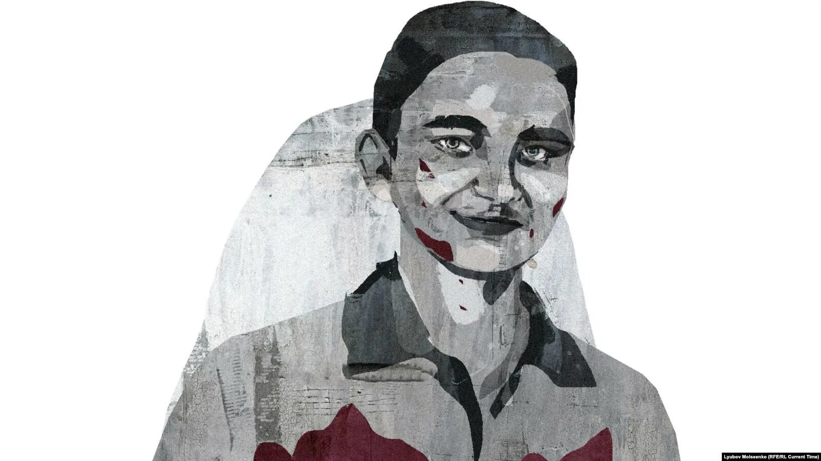
Культ убийства
Культ убийства в соцсетях: Формируется в онлайн-сообществах как идеология: эстетизация смерти, оправдание насилия
Основные участники:
«Исследователи» — интересуются криминалистикой, не опасны
«Идеализаторы» — романтизируют убийц, самые опасные
Контент: шок-контент, снафф-видео, крипипасты, романтизация убийц
Масштаб: до 350 тыс. подписчиков, охваты в 2–4 раза больше
Распространение: ВКонтакте, Telegram*, мерч как способ монетизации
Связь с массовыми убийствами: формируют культ смерти и «героев» среди подростков Прим. Telegram* запрещен на территории РФ

Slide 18
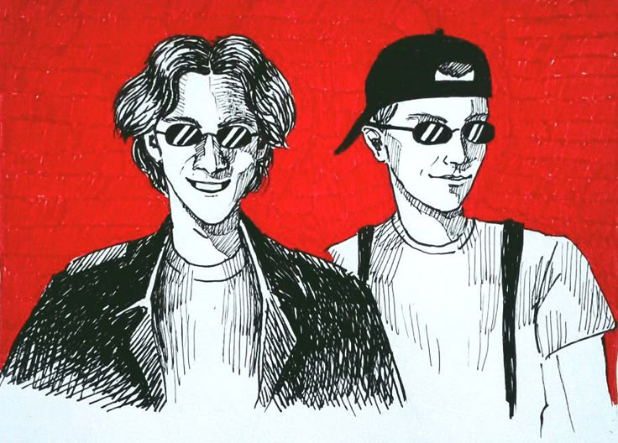
Колумбайн
Название «Колумбайн» связано с бойней, устроенной двумя учениками старших классов 20 апреля 1999 года в школе «Колумбайн» в округе Джефферсон, штат Колорадо, США.
Причины распространения: месть за унижения, акцент СМИ на личностях преступников, создание сценария для подражания.
Россия: 662 сообщества во «ВКонтакте», 430 тыс. подписчиков. Трагедии в Казани (9 погибших) и Перми (6 погибших).
Идеология: ущербность + превосходство (уничтожение «биомусора»). Сближение с нацизмом.
Признаки вовлеченности:
Никнеймы: Харрис, Клиболд, Росляков
Символика: дата «20 апреля», аббревиатуры NBK, KMFDM, надписи «Ненависть», «Natural selection»
Черный плащ, интерес к оружию, замкнутость, угрозы
Прим. МТО «Колумбайн» законодательно запрещена на территории РФ как террористическая*

Slide 19
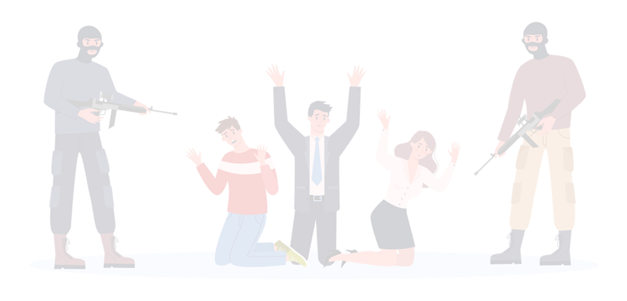
Вооруженные нападения на учебные заведения в 2026 году
Этапы развития угроз:
Изначально — локальные бытовые конфликты и психологические трудности подростков
Современное — влияние экстремистской пропаганды, онлайн-радикализация
Факторы риска:
Влияние деструктивных интернет-сообществ и закрытых групп
Вербовка молодёжи с психологическими трудностями и социальной изоляцией
Статистика 2026 года:
Более 21 предотвращённой попытки нападения в первом квартале в 15 регионах.
Примеры инцидентов:
Нападения в Уфе и Кодинске с применением оружия и ножей
Инцидент в Анапском техникуме с убийством охранника и использованием экстремистского контента

Slide 20
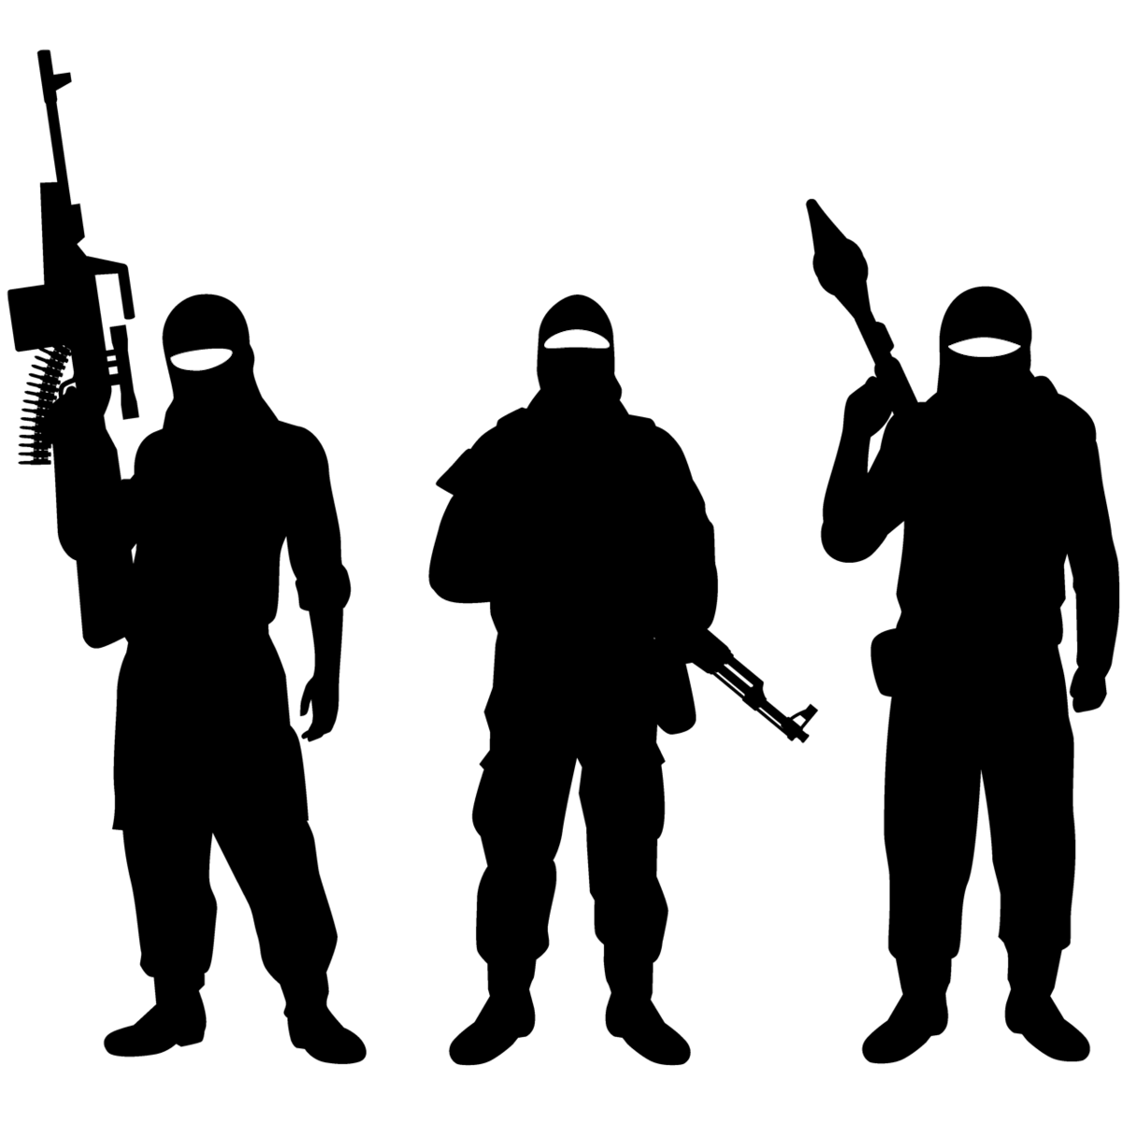
Украинский терроризм
«Украинские спецслужбы используют тактику терроризма — устрашения, диверсий и убийств, чтобы дестабилизировать внутреннюю обстановку в России и перенести конфликт из зоны боевых действий в повседневную жизнь каждого гражданина»
Цели: устрашение, дестабилизация, уничтожение гражданской инфраструктуры
Политические убийства и покушения (Дарья Дугина, Владлен Татарский, Захар Прилепин) — запугивание и демонстрация уязвимости
Атаки на инфраструктуру: подрывы Крымского моста, атаки дронов и беспилотников
Внутренний терроризм: вербовка и диверсии внутри РФ через соцсети
Кибер- и телефонный терроризм — минирование, ложные сообщения

Slide 21

Основные направления
индивидуальный террор против общественных деятелей и журналистов
атаки на критическую гражданскую инфраструктуру
массированные обстрелы приграничных территорий и городов
Деятельность диверсионно-разведывательных групп и подконтрольных Украине радикальных формирований
«внутренний терроризм», инспирируемый извне через вербовку граждан РФ
Кибертерроризм и телефонный терроризм

Slide 22
Вывод
Современный молодёжный радикализм трансформировался из идеологии в деструктивное поведение, управляемое извне через интернет.
Его основа — кризис идентичности и потребность в признании, которой пользуются вербовщики.
Ключевые угрозы:
Цифровизация
Рост насилия
Новые формы
Противодействие требует не только правовых мер, но и комплексной профилактики: развитие критического мышления у молодёжи и создание условий для позитивной самореализации.

